Slide 1
МУНИЦИПАЛЬНОЕ БЮДЖЕТНОЕ ДОШКОЛЬНОЕ ОБРАЗОВАТЕЛЬНОЕ УЧРЕЖДЕНИЕ ДЕТСКИЙ САД N 3 "КРАСНАЯ ШАПОЧКА"
Проект
«В МИРЕ ПРОФЕССИЙ»
Воспитатель:
КУДЯКОВА Марина Сергеевна.

Slide 2
Актуальность
Ребенок дошкольного возраста проявляет избирательное отношение к разным видам деятельности. У отдельных детей рано обнаруживается интерес и склонность к рисованию, музыке, конструированию, математике и т.д. Дети в играх часто подражают взрослым и воспроизводят их действия, присваивая себе роли воспитателей, врачей, строителей, машинистов и т.д. Ярко выраженная склонность детей к определенным ролям, играм, видам труда или другой деятельности свидетельствует о первых проявлениях «профессиональной направленности» в развитии личности ребенка. В виду того, что у младших дошкольников недостает жизненного опыта, они мало осведомлены о многообразии профессий. Для того чтобы восполнить эту нишу знаний, создается проект «В мире профессий»

Slide 3
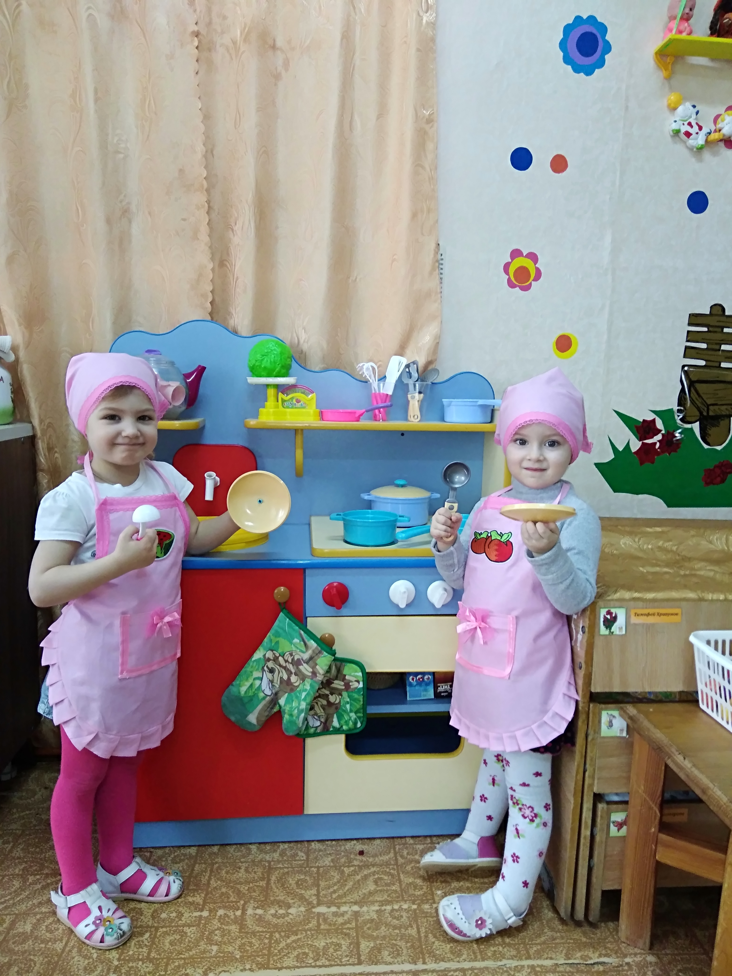
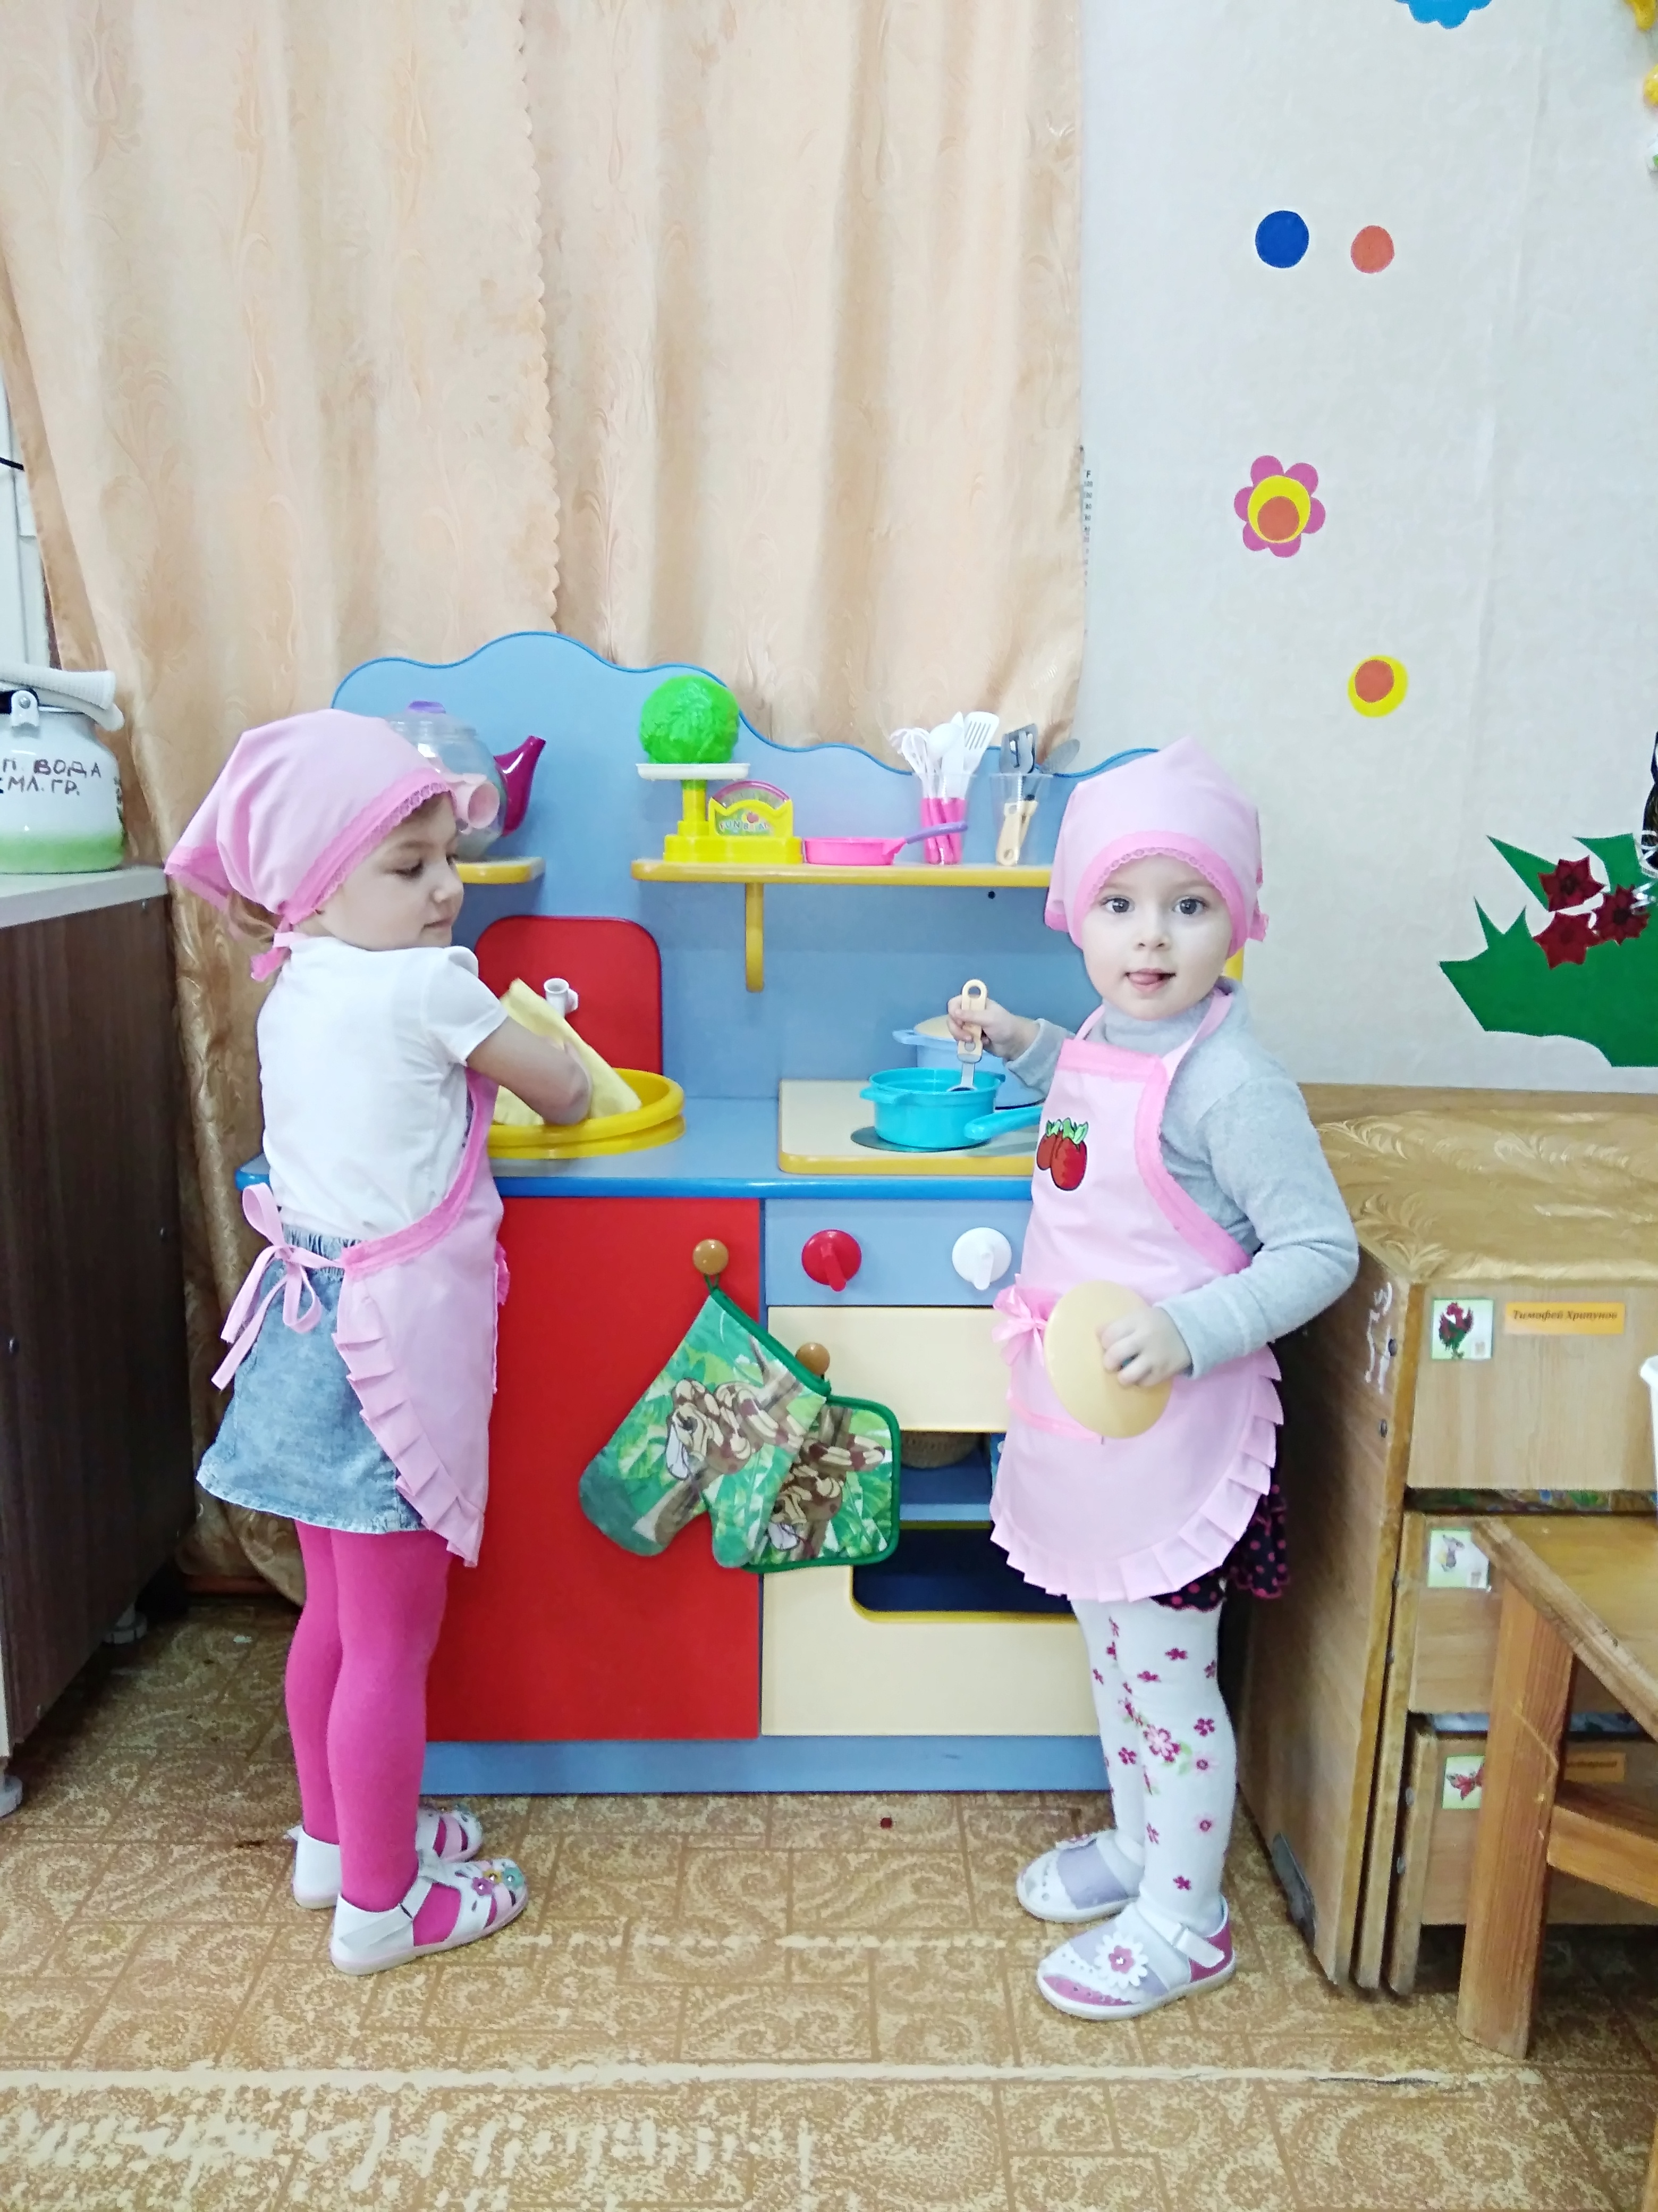
Сюжетно-ролевая игра "Готовим обед для куклы Кати"

Slide 4
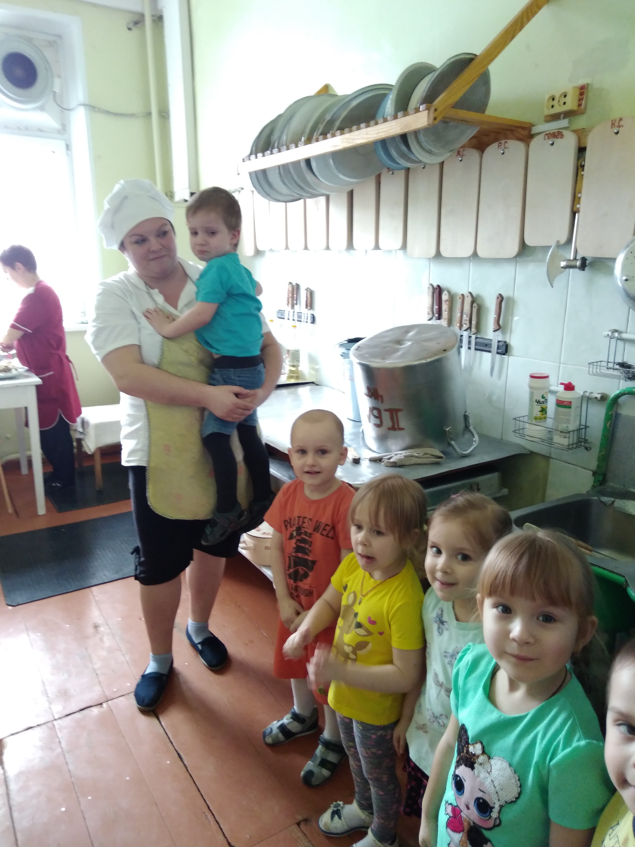
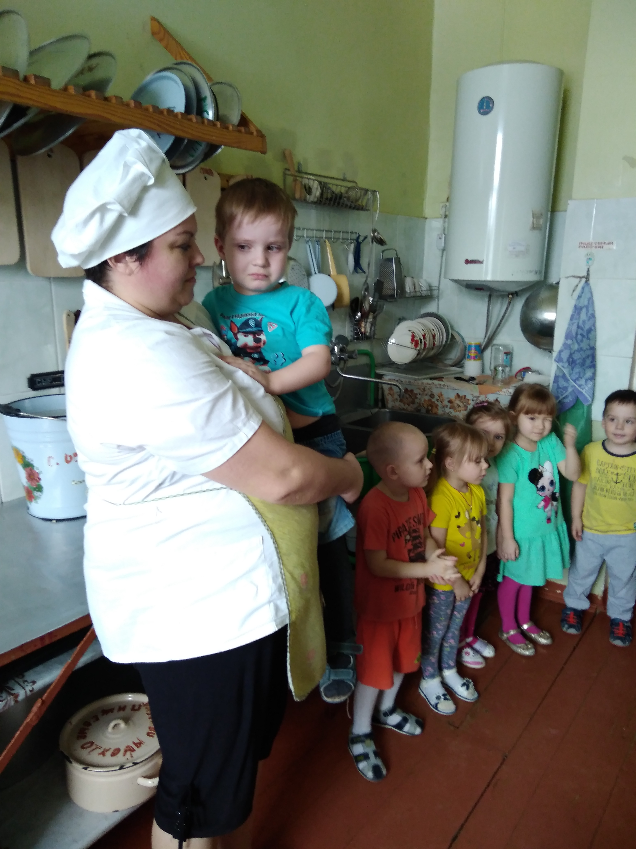
Экскурсия на кухню детского сада

Slide 5
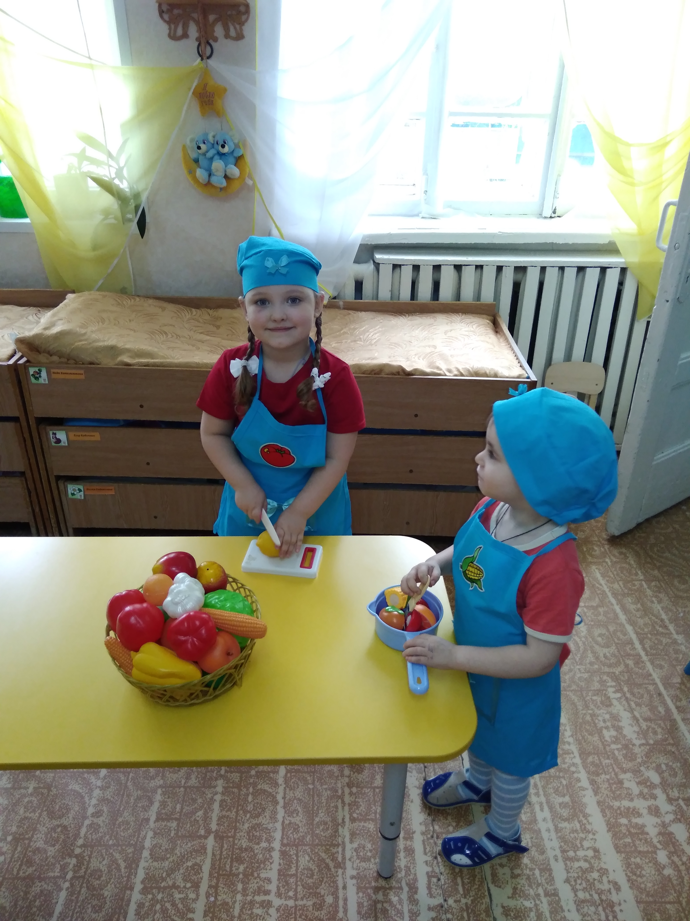
Игра "Что нужно для приготовления компота и винегрета"

Slide 6
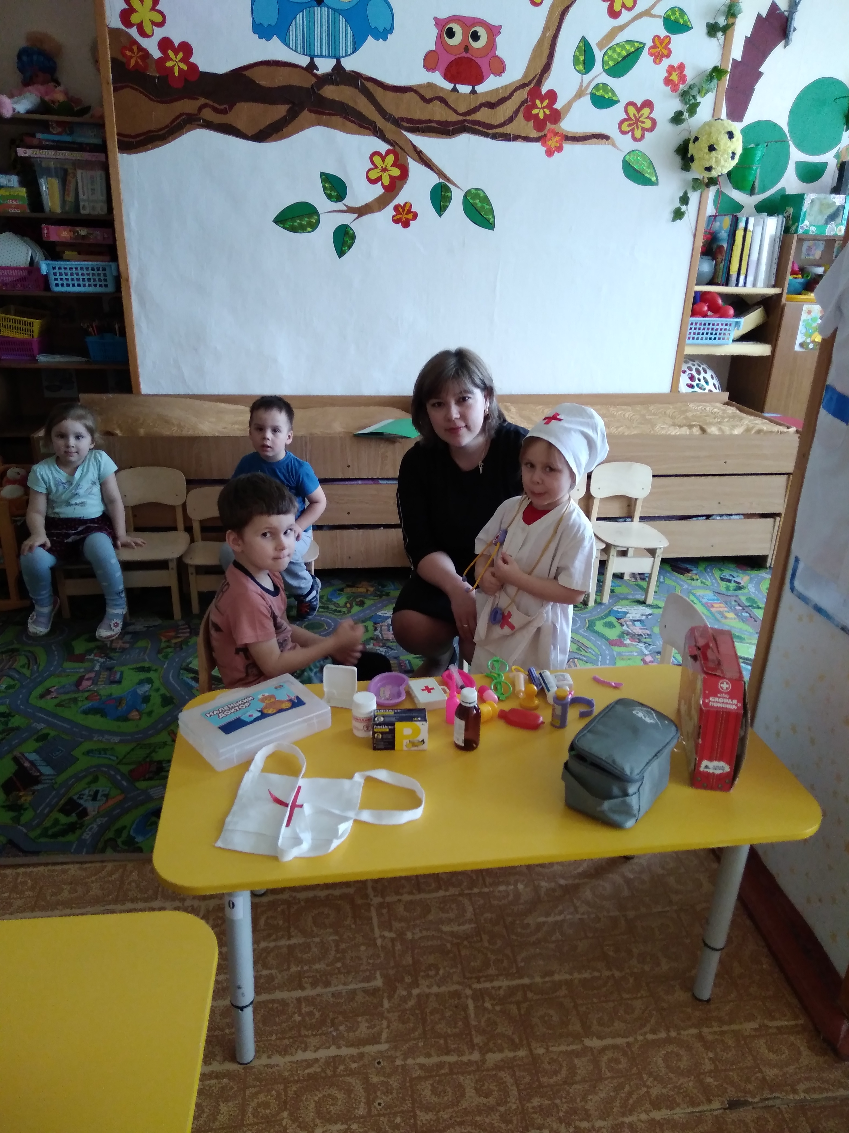
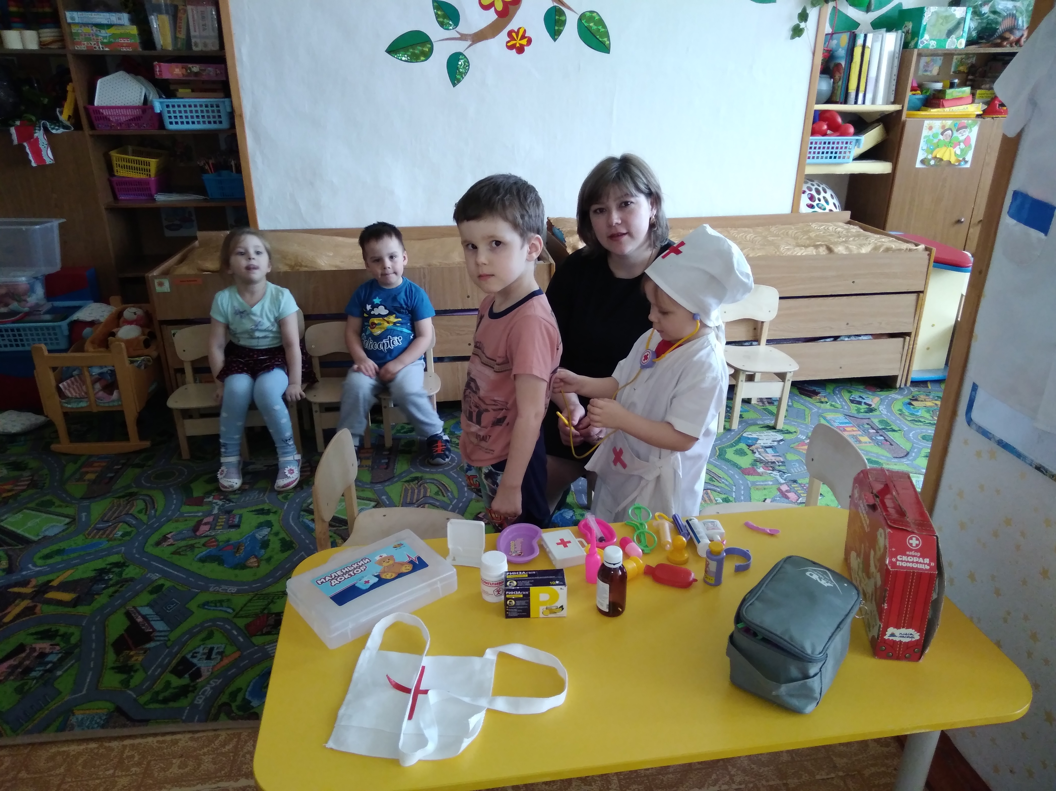
Сюжетно-ролевая игра "Пациенты"

Slide 7
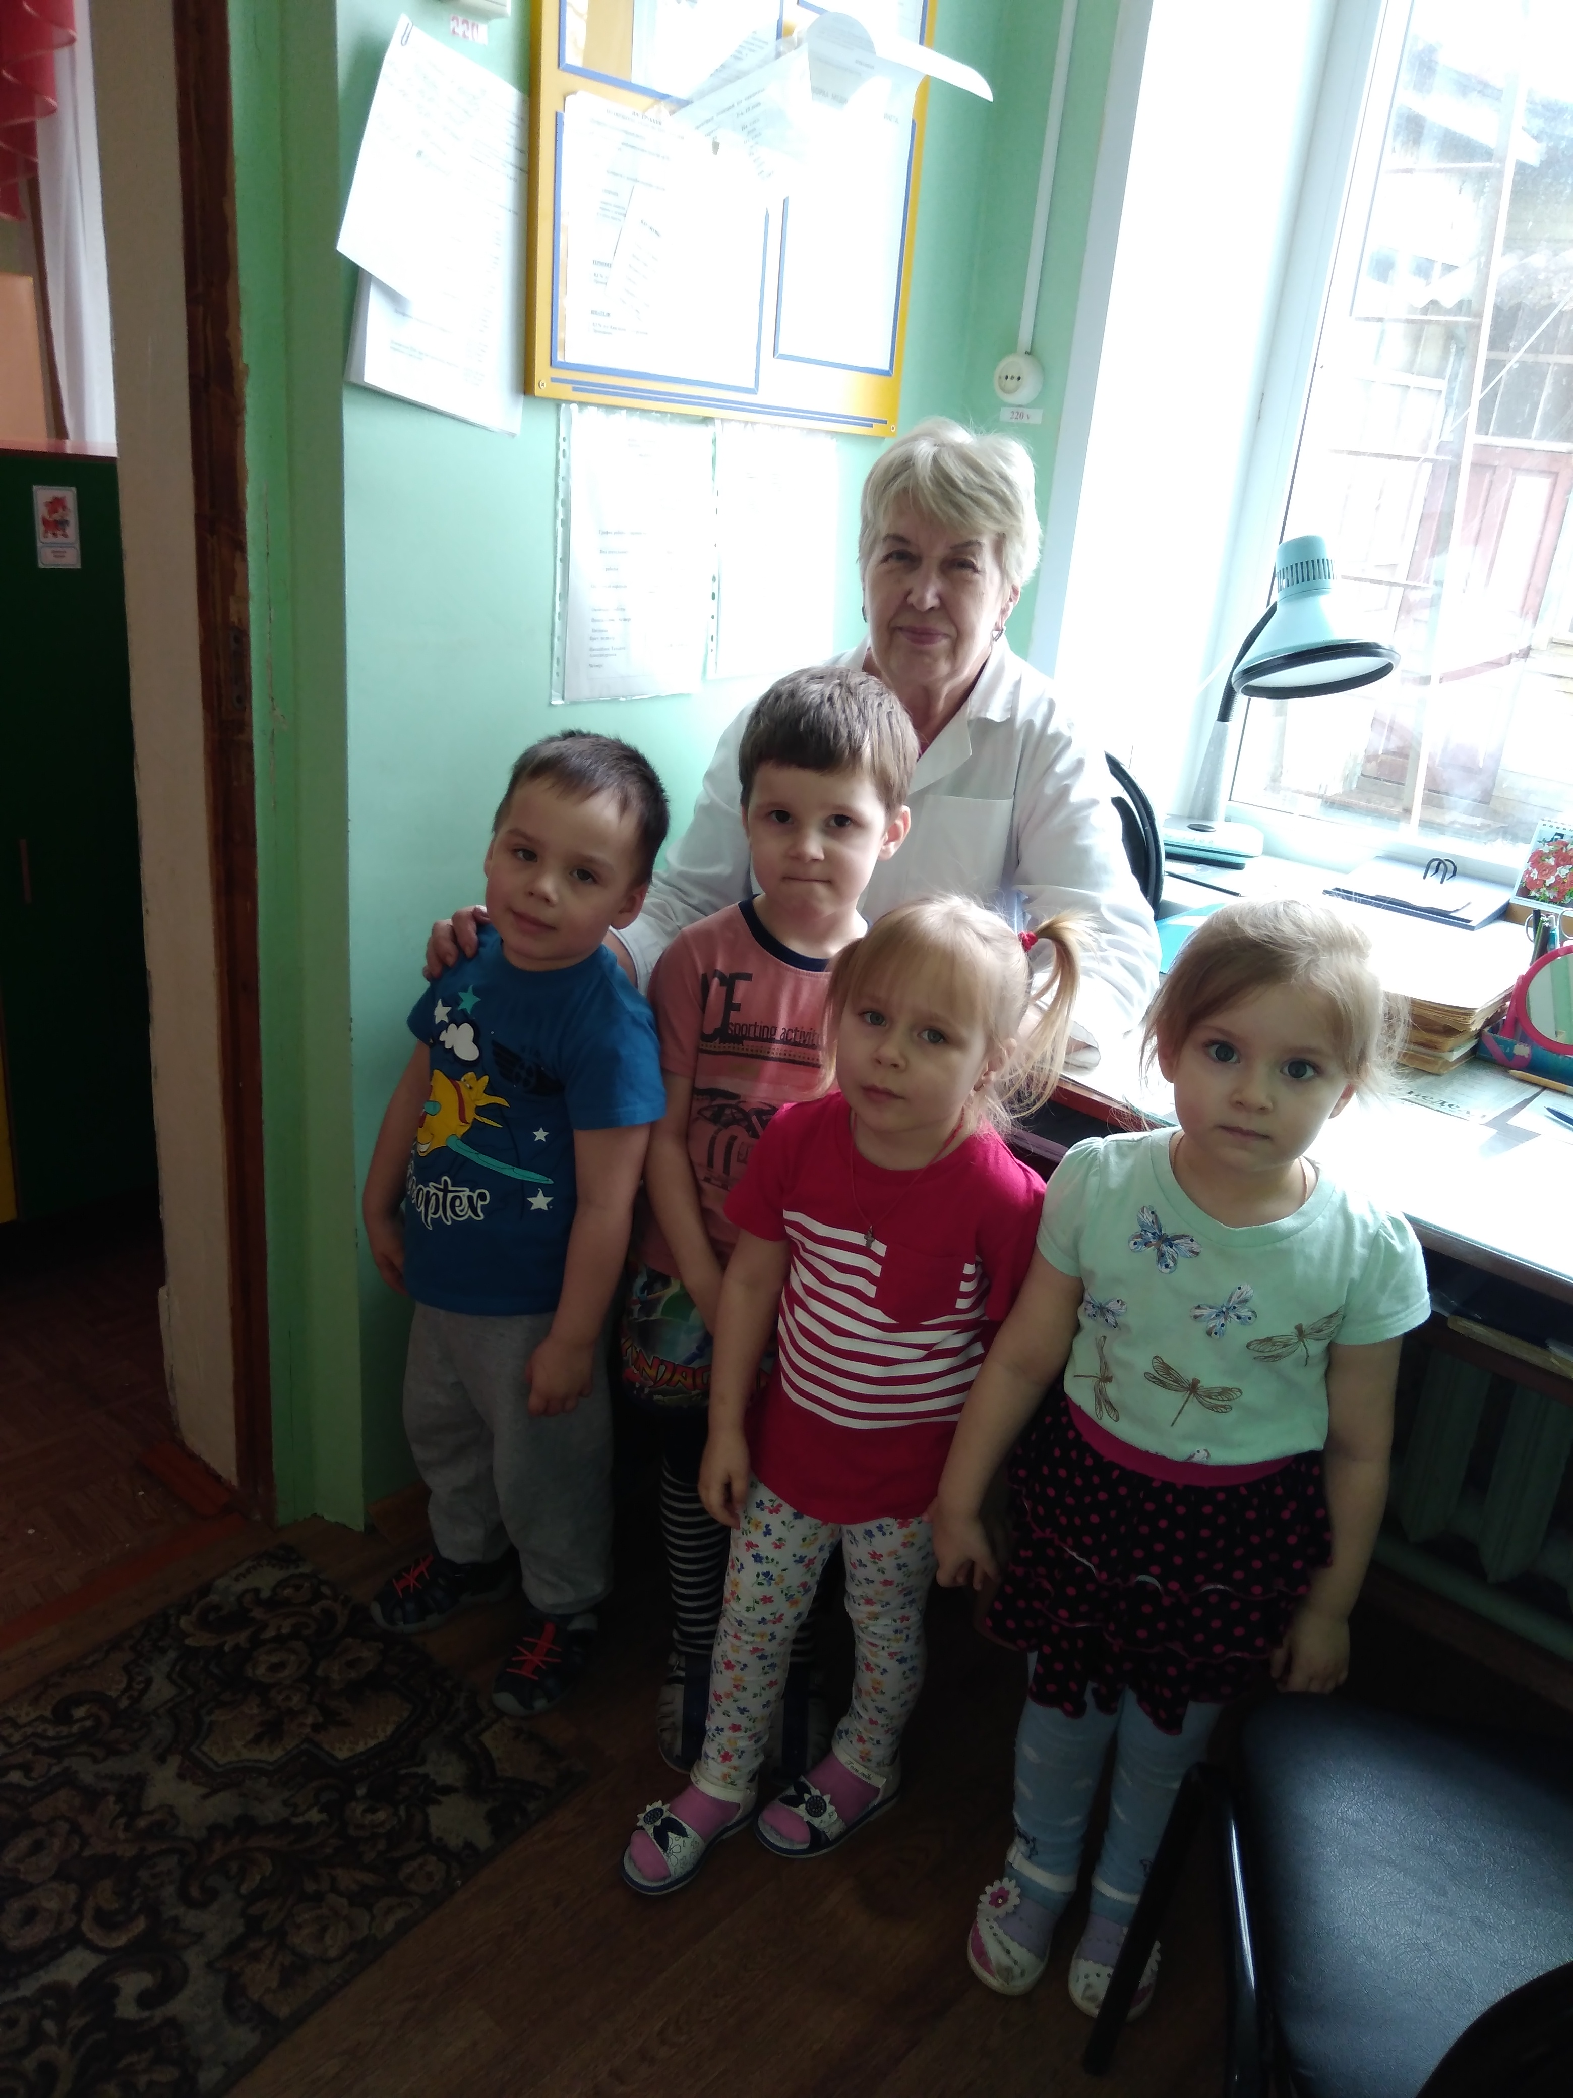
Экскурсия-путешествие в медицинский кабинет

Slide 8
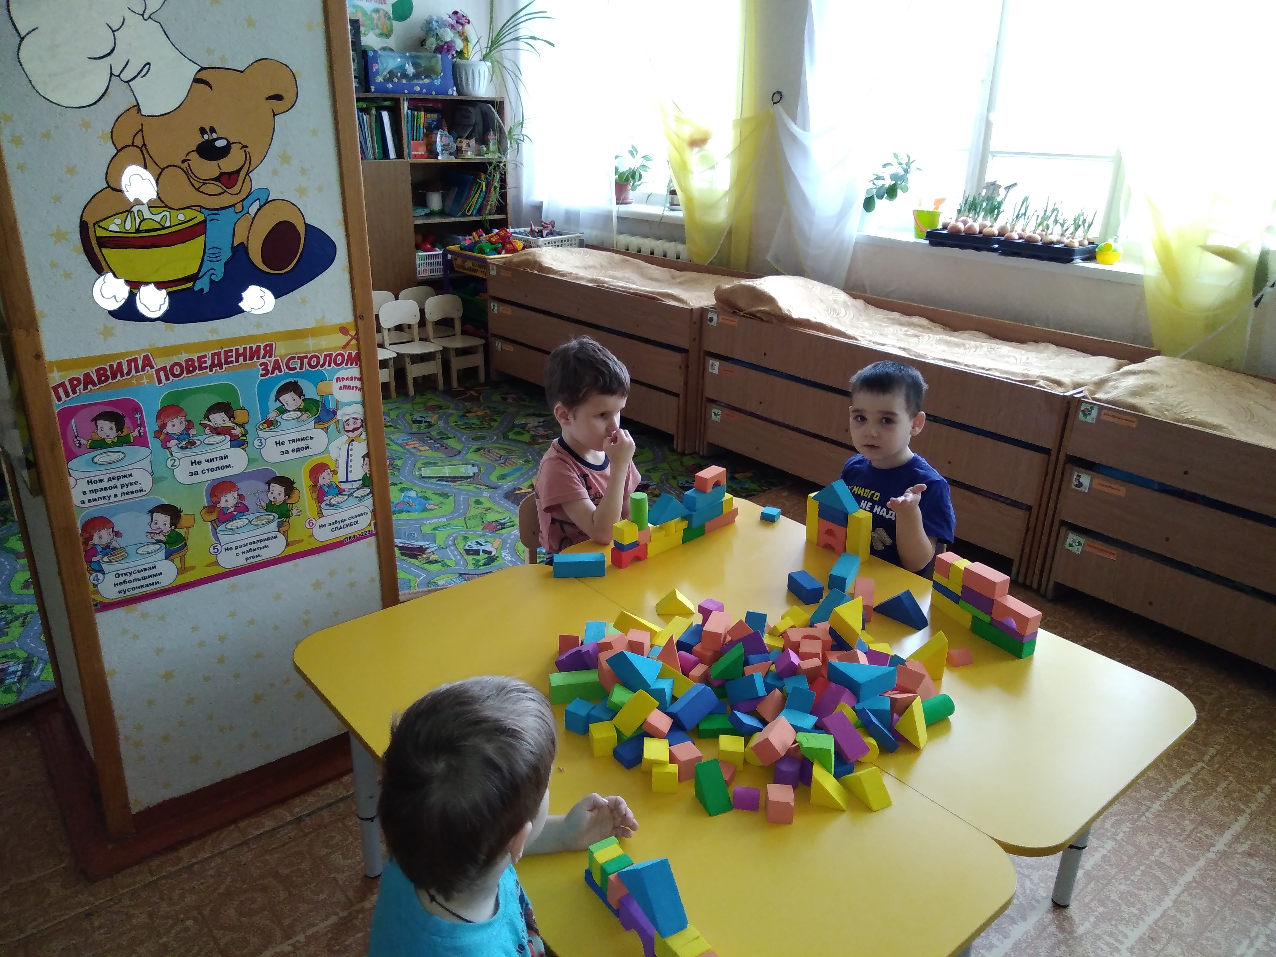
Конструирование "Построим дом для куклы"

Slide 9
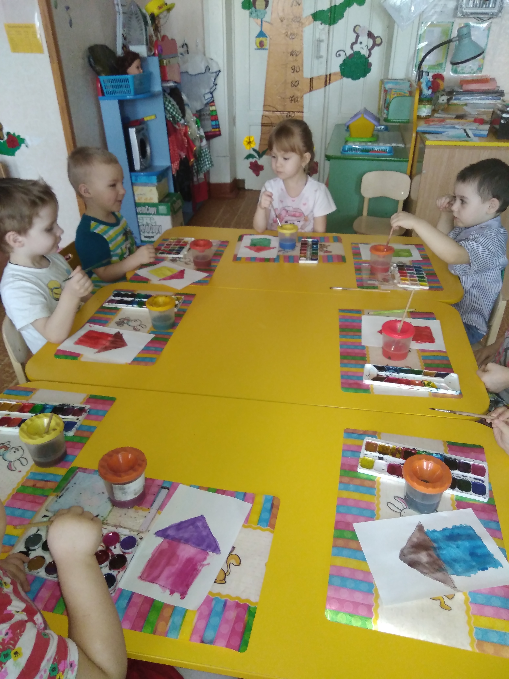
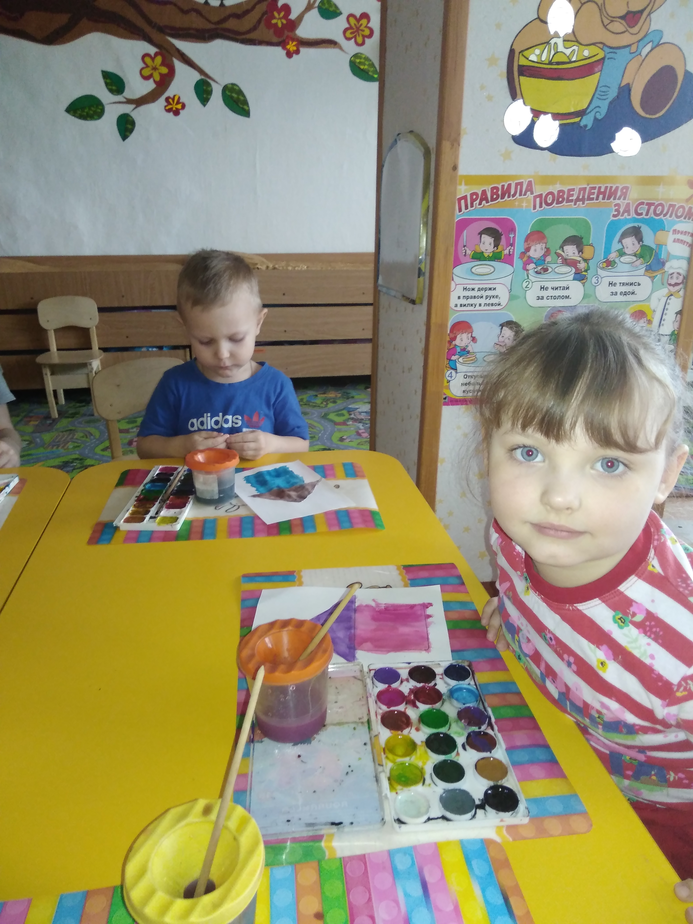
Изодеятельность
"Домик для куклы"

Slide 10
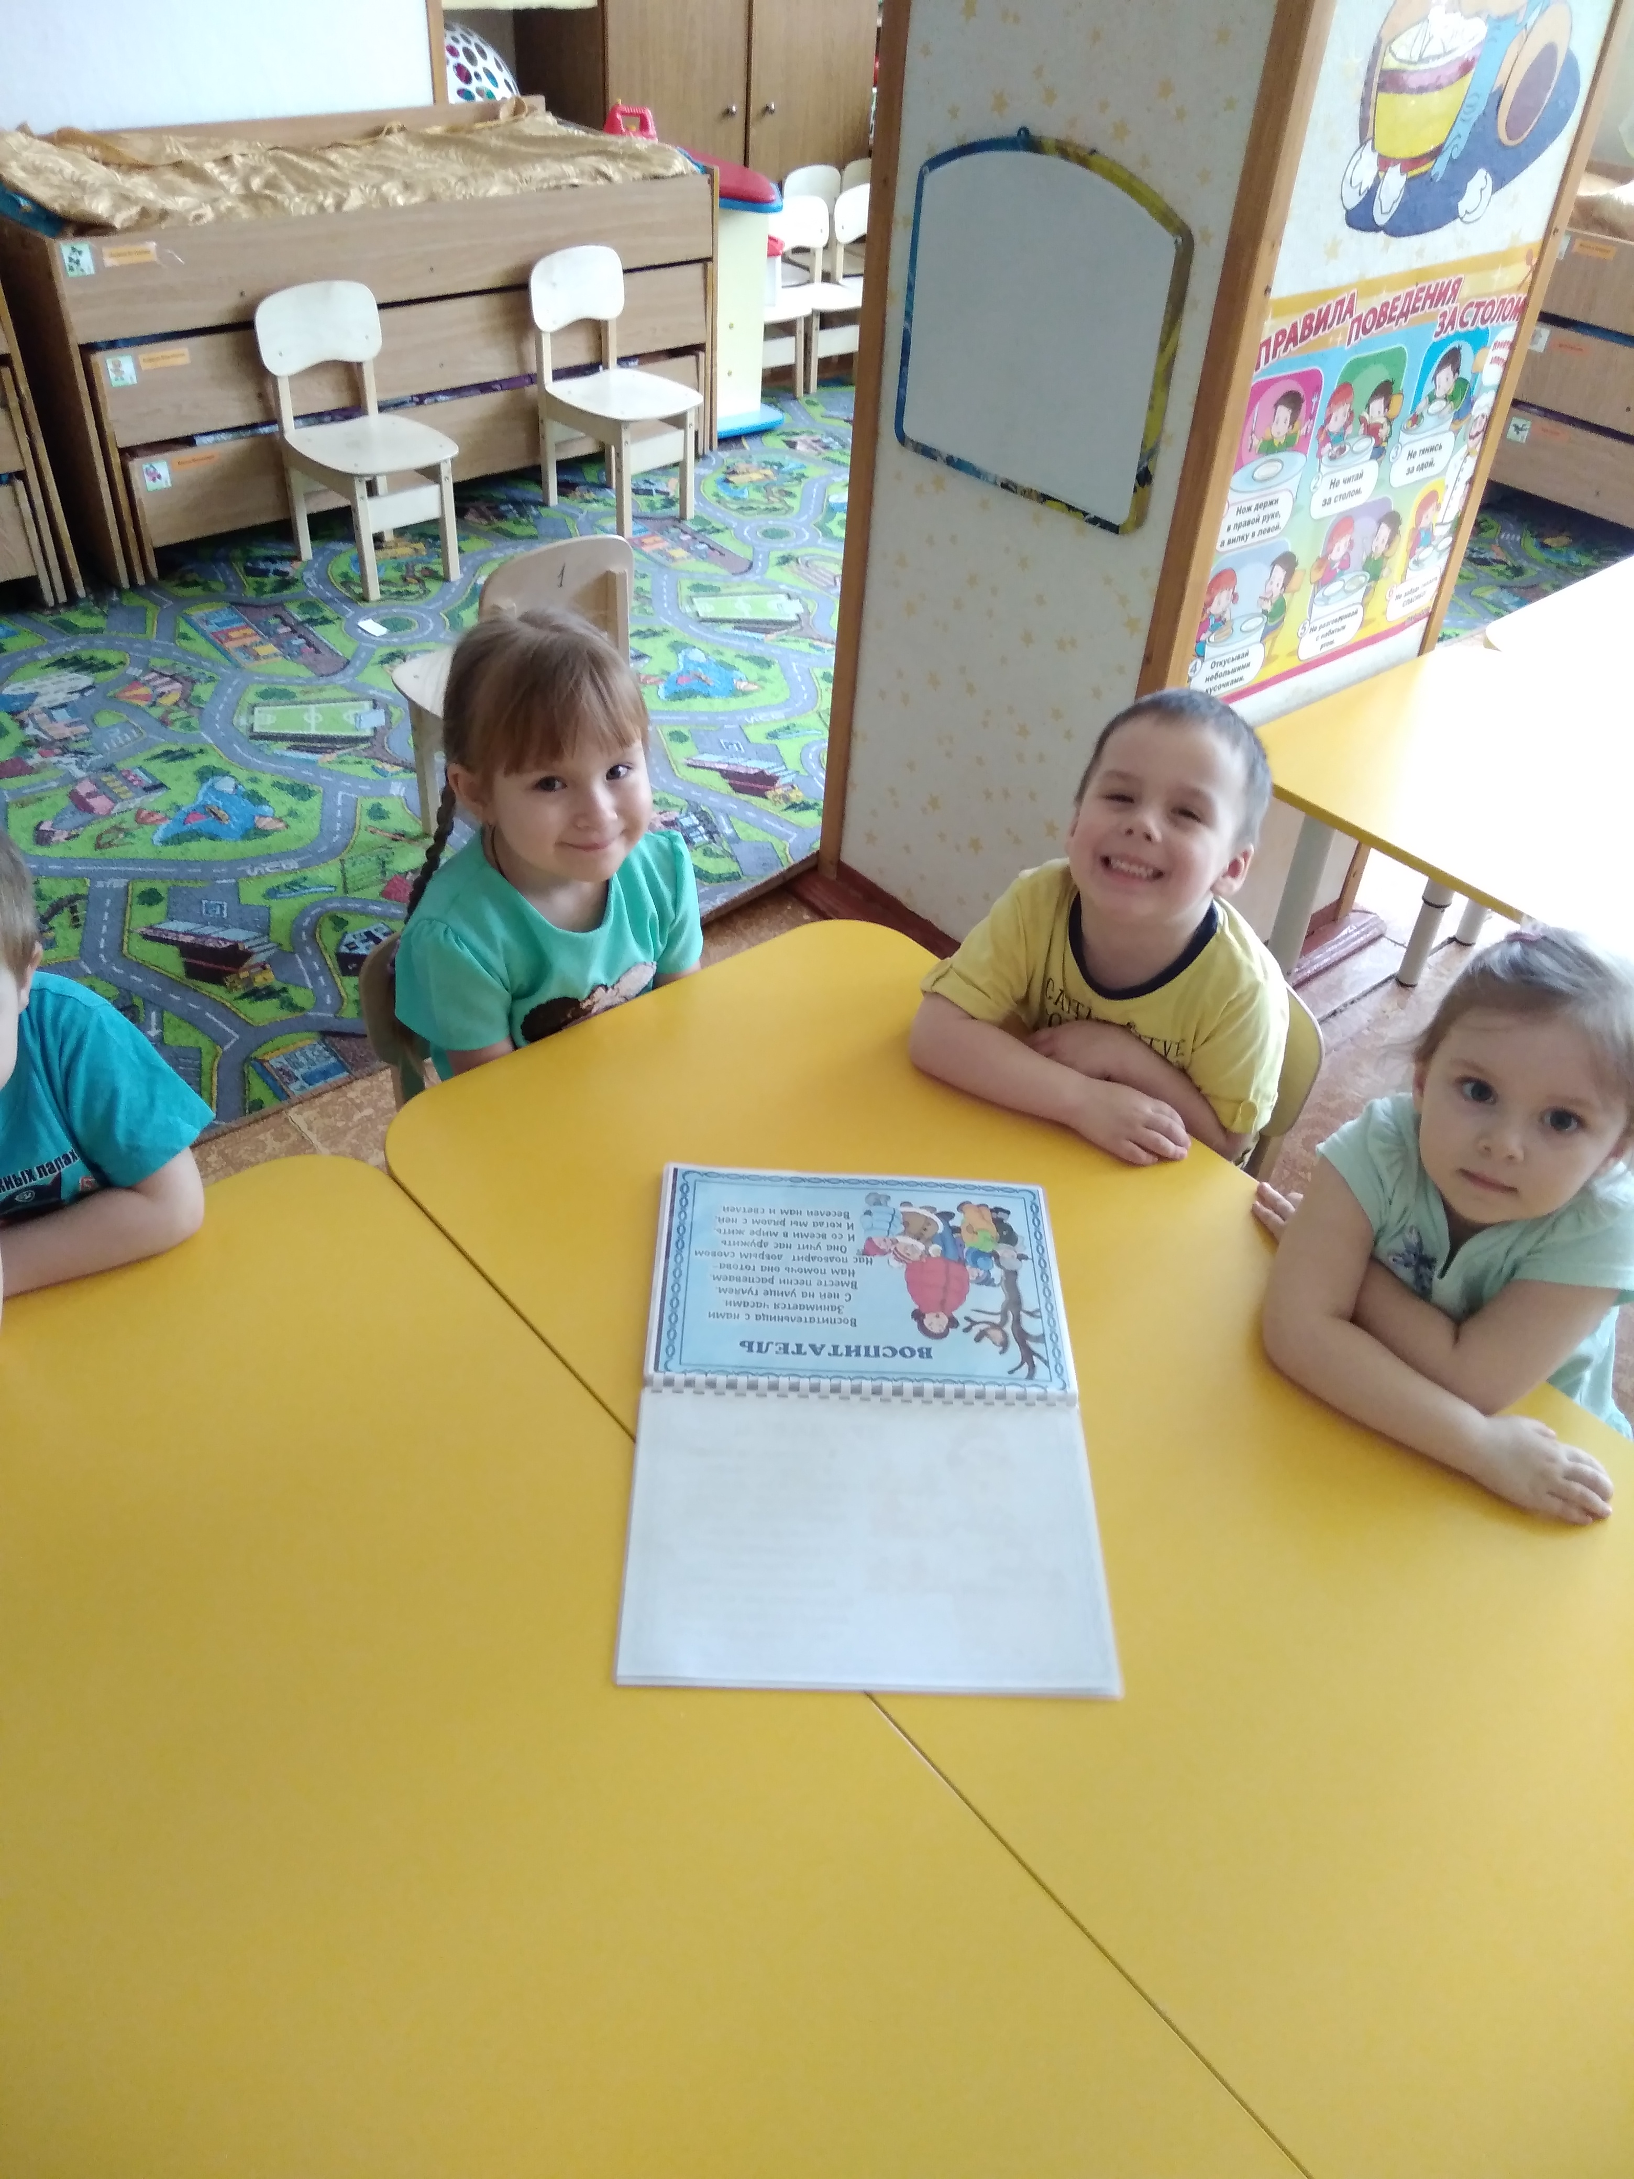
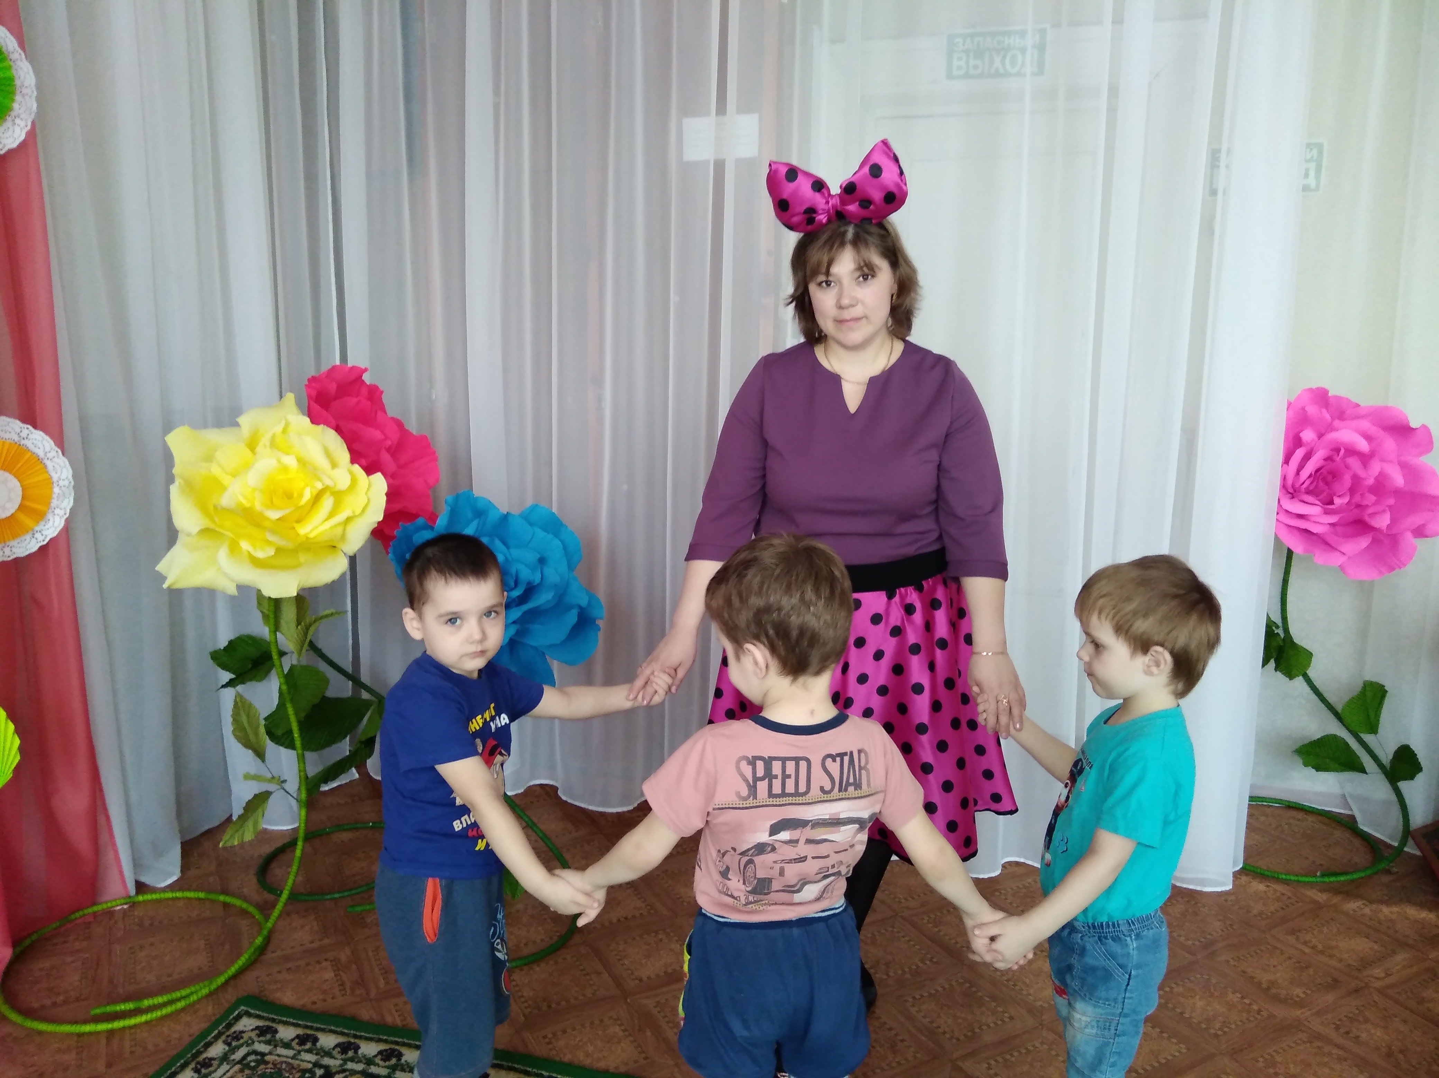
Беседа "Кем работают мои родители"

